Slide 1
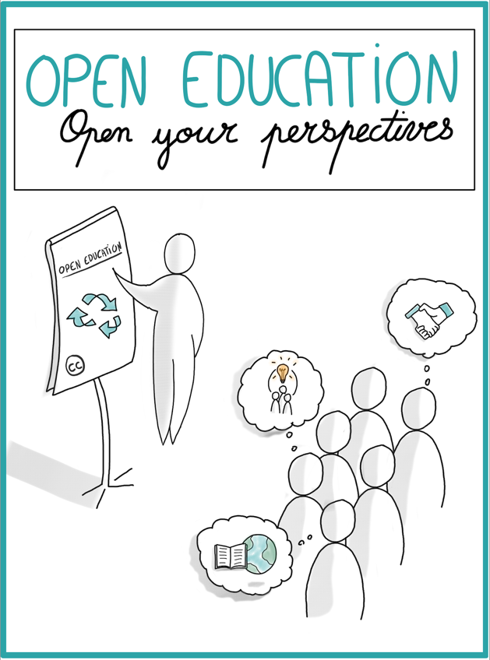




Explorons l’Éducation Ouverte
avec des sketchnotes
Sophie Depoterre, Yves Deville
Décembre 2024
Prof. Yves Deville
Ecole Polytechnique de Louvain, Yves.Deville@uclouvain.be
Sophie Depoterre
Conseillère pédagogique, Louvain Learning Lab, Sophie.Depoterre@uclouvain.be
Pour citer ce contenu :
DEPOTERRE, S., DEVILLE, Y. (2024). Explorons l'Éducation Ouverte avec des sketchnotes. https://oer.uclouvain.be/jspui/handle/20.500.12279/1100 , sous licence CC BY SA.

Slide 2


Introduction
Aller sur : wooclap.com
Code événement : OENANTES
Notes:
Sophie Q1, 3, 5
Yves Q2, 4, 6

Slide 3
Atelier 1 : Quelles ressources ouvrir ?
Consignes
En groupe
Quels types de ressources peut-on ouvrir ?
Lister le plus de formats de ressources possible
Durée : 2 minutes !
Notes:
Sophie lance
Partage animation mode circulaire
Yves : points

Slide 4


Slide 5
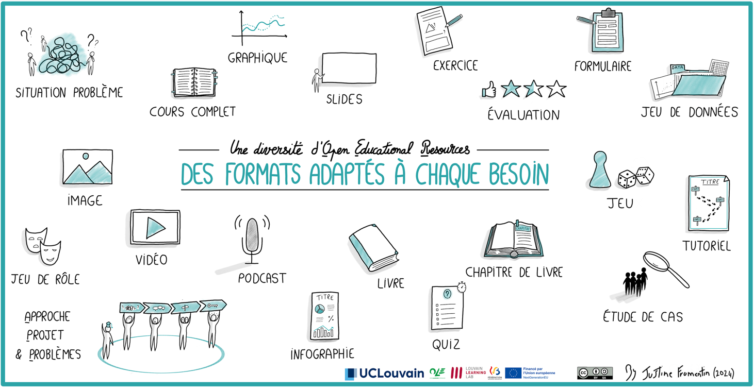

Slide 6
Atelier 2 : Valeurs de l’Open Education
Consignes
En groupe
Quelles sont les valeurs
représentées dans ce sketchnote?
Nommez la valeur (1 mot)
Décrivez-la brièvement
Trois valeurs par groupe
Notes:
Sophie lance
Pärtage slides valeurs

Slide 7

Travail par groupe

Slide 8

Source :
Fromentin, J., & Depoterre, S. (2024). Valeurs et bénéfices de l’Open Education. https://oer.uclouvain.be/jspui/handle/20.500.12279/1090, CC BY SA.

Slide 9



Slide 10

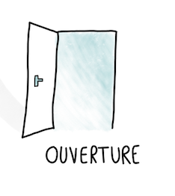

Slide 11



Slide 12



Slide 13



Slide 14



Slide 15

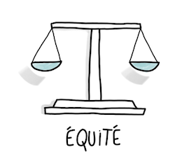

Slide 16



Slide 17



Slide 18
Source :
Fromentin, J., & Depoterre, S. (2024). Valeurs et bénéfices de l’Open Education. https://oer.uclouvain.be/jspui/handle/20.500.12279/1090, CC BY SA.

Slide 19

Atelier 3 : Bénéfices de l’Open Education
Consignes
En groupe, Wooclap
Pour différents bénéfices,
à qui sont-ils principalement associés ?
Notes:
Yves lance
Partage animation Woocvlap (Sophie Question 1 et 3, Yves 2 et 4)

Slide 20
Source :
Fromentin, J., & Depoterre, S. (2024). Valeurs et bénéfices de l’Open Education. https://oer.uclouvain.be/jspui/handle/20.500.12279/1090, CC BY SA.

Slide 21
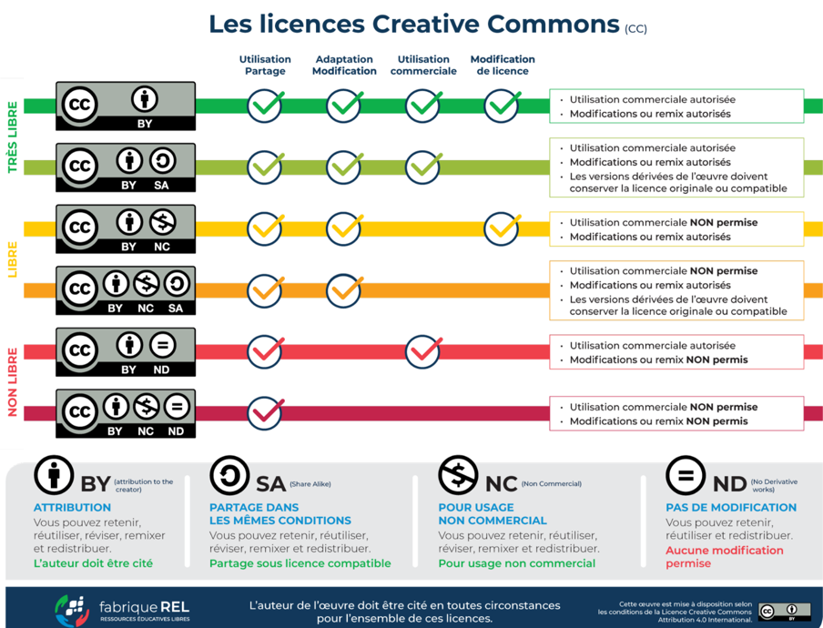
Creative Commons : comment (ré)utiliser ?
Source :
Licences – fabrique REL. (s. d.). https://fabriquerel.org/licences/, CC BY.
Notes:
Yves

Slide 22
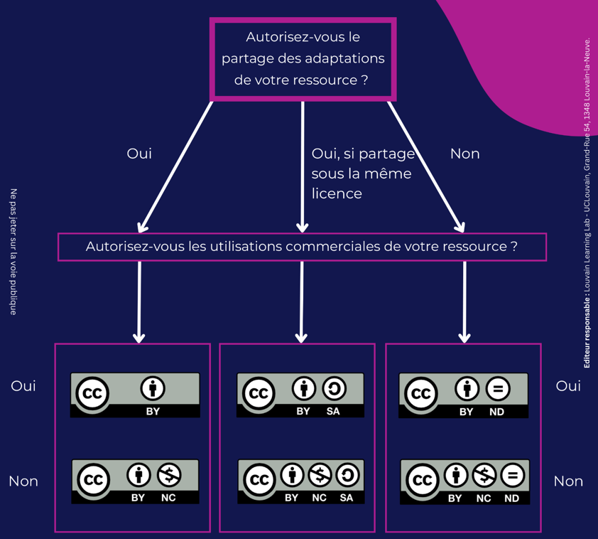
Creative Commons :
comment choisir
sa licence ?
Source originale
Louette, F., Jacqmot, C., & Deville, Y. (2023). Partager ses ressources tout en protégeant ses droits : focus sur les Creative Commons. https://oer.uclouvain.be/jspui/handle/20.500.12279/889.6 , CC BY SA.
Notes:
Yves

Slide 23
Atelier 4 : Construire une formation
Consignes
En groupe
En tant que créateur de contenu, quel(s) parcours suivez-vous habituellement ? Donnez des exemples concrets.
Quelles difficultés rencontrez-vous à quelles étapes ?
Source : Fromentin, J., & Depoterre, S. (2024). La conception de ressources éducatives libres. https://oer.uclouvain.be/jspui/handle/20.500.12279/1088 , CC BY SA.
Notes:
Sophie

Slide 25
Atelier 5 : Convaincre
Consignes
En groupe
Choisir un élément du tuto récapitulatif
Présentez un pitch de 1.5 minutes, présentant l’élément choisi, avec l’objectif de convaincre un·e collègue sur l’Open Education
Source : Fromentin, J., & Depoterre, S. (2024). Tutoriels sur l’Open Education. https://oer.uclouvain.be/jspui/handle/20.500.12279/1091, CC BY SA.
Notes:
Yves

Slide 26
Explorons l’Education Ouverte
avec des sketchnotes
Sophie Depoterre, Yves Deville
Décembre 2024
Prof. Yves Deville
Ecole Polytechnique de Louvain, Yves.Deville@uclouvain.be
Sophie Depoterre
Conseillère pédagogique, Louvain Learning Lab, Sophie.Depoterre@uclouvain.be

